Slide 1

Введение в Django

Slide 2
План занятия
Знакомство с Django
Первый проект
Папка templates

Slide 3

Знакомство с Django
Django — веб-фреймворк для создания сайтов, написанный на языке Python. Язык и является одним из основных его преимуществ, так как обеспечивает быстрое написание кода.
Также Django имеет "батарейки в комплекте", что означает, что для многих распространённых задач уже есть написанная библиотека. На текущий момент Django считается основным фреймворком Python для разработки веб-сайтов и веб-сервисов

Slide 4
Почему Джанго?
Это очень легко переключить базу данных в фреймворке Django.
Он имеет встроенный интерфейс администратора, который облегчает работу с ним.
Django — это полностью функциональная структура, которая больше ничего не требует.
Имеются тысячи дополнительных пакетов.
Это очень масштабируемо.

Slide 5
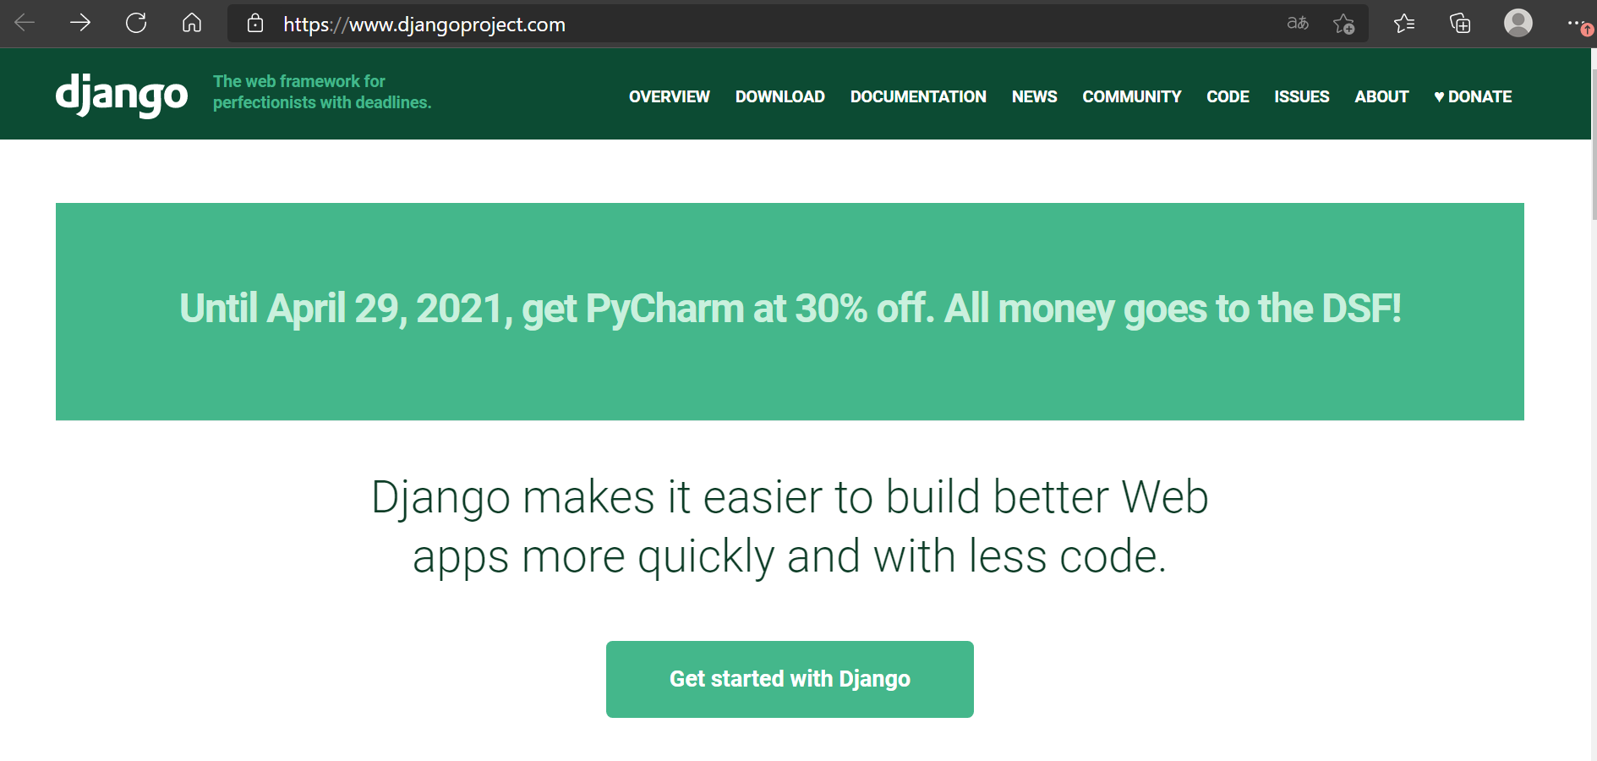
По ссылке ниже вы попадёте на официальный сайт Django. Там вы найдёте своеобразный туториал по установке Джанго, документация Джанго, новости и т.д.
The Web framework for perfectionists with deadlines | Django (djangoproject.com)

Slide 6
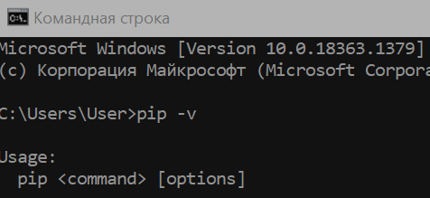
Установка Django
Для установки нам потребуется пакетный менеджер pip. Менеджер pip позволяет загружать пакеты и управлять ими. Нередко, при установке python также устанавливается и менеджер pip. В этом случае мы можем проверить версию менеджера, выполнив в командной строке/терминале следующую команду:

Slide 7
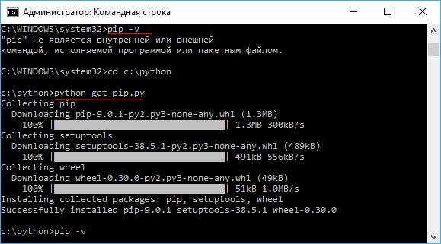
Но если pip не установлен, то мы увидим ошибку: "pip" не является внутренней или внешней командой, исполняемой программой или пакетным файлом. В этом случае нам надо установить pip.

Slide 8
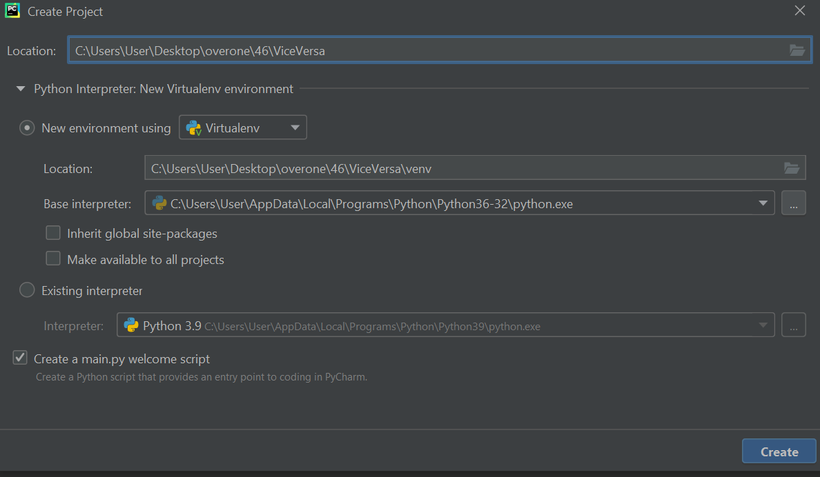
Установка виртуальной среды
Виртуальная среда или virtualenv не является неотъемлимой частью разработки на Django. Однако ее рекомендуется использовать, так как она позволяет создать множество виртуальных сред Python на одной операционной системе. Благодаря виртуальной среде приложение может запускаться независимо от других приложений на Python.

Slide 9
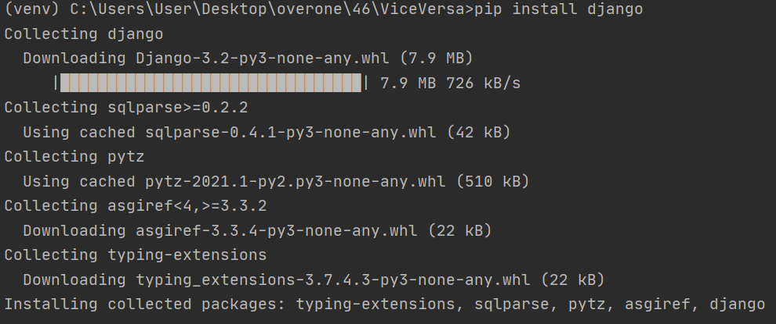
Установите Django
Установите Django, введя следующую команду:
pip install django

Slide 10
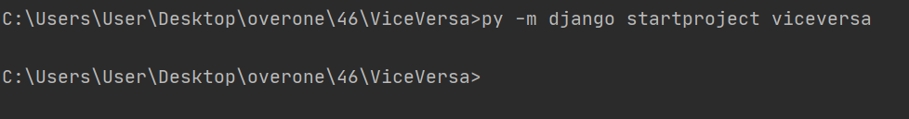
Создадим первый проект
Создайте новый проект в PyCharm. Назовём его ViceVersa. Затем переходим в терминал и продолжаем работу там:

Slide 11
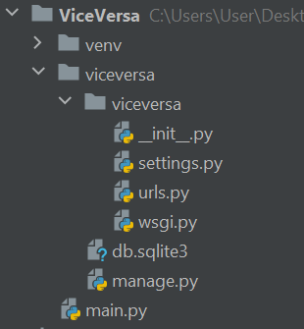
В данном пакете лежат файлы:
__init.py__ – пустой файл, сообщающий Python, что папка, в которой он находится, является полноценным пакетом.
settings.py – модуль с настройками самого проекта. Включает описание конфигурации базы данных проекта, пути ключевых папок, важные параметры, связанные с безопасностью.
urls.py – модуль с маршрутами уровня проекта.
wsgi.py – модуль, связывающий проект с веб-сервером. Используется при публикации готового сайта в Интернете.

Slide 12
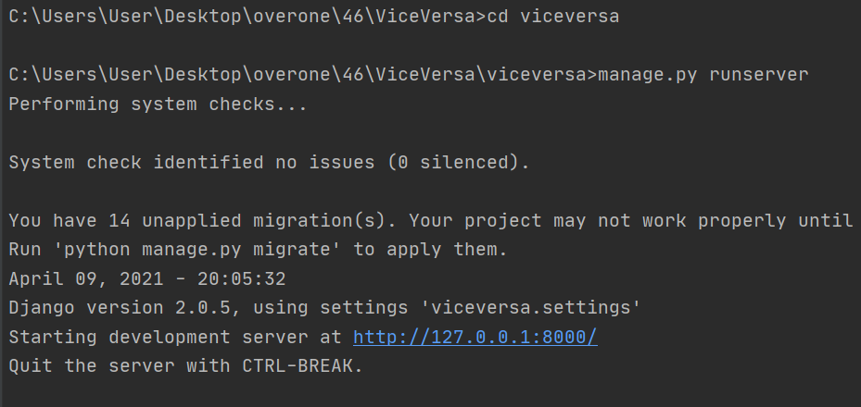
Отладочный сервер Django
В состав Django входит отладочный веб-сервер, написанный на языке Python, не требующий сложной настройки и всегда готовый к работе.
Перейдём в папку с проектом.
Чтобы запустить веб-сервер необходимо выполнить команду:
cd имя_проекта
manage.py runserver
Примечание: чтобы остановить сервер используйте комбинацию ctrl + C

Slide 13
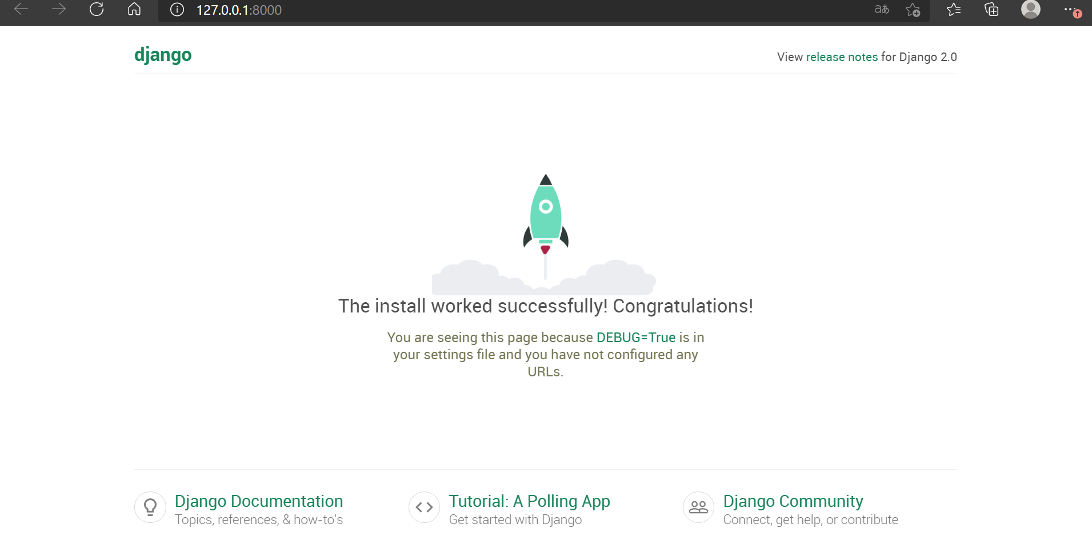
Поздравляю с успешным созданием проекта!!!

Slide 14

manage.py
Помогает делать административные команды верхнего уровня:
Добавляет пакет проекта в sys.path
Устанавливает переменную окружения DJANGO_SETTINGS_MODULE, чтобы она указывала на файл settings.py проекта
Список команд, которыми мы можем управлять нашим сайтом при помощи manage.py
Нельзя редактировать, пока не станете экспертами в Джанго

Slide 15
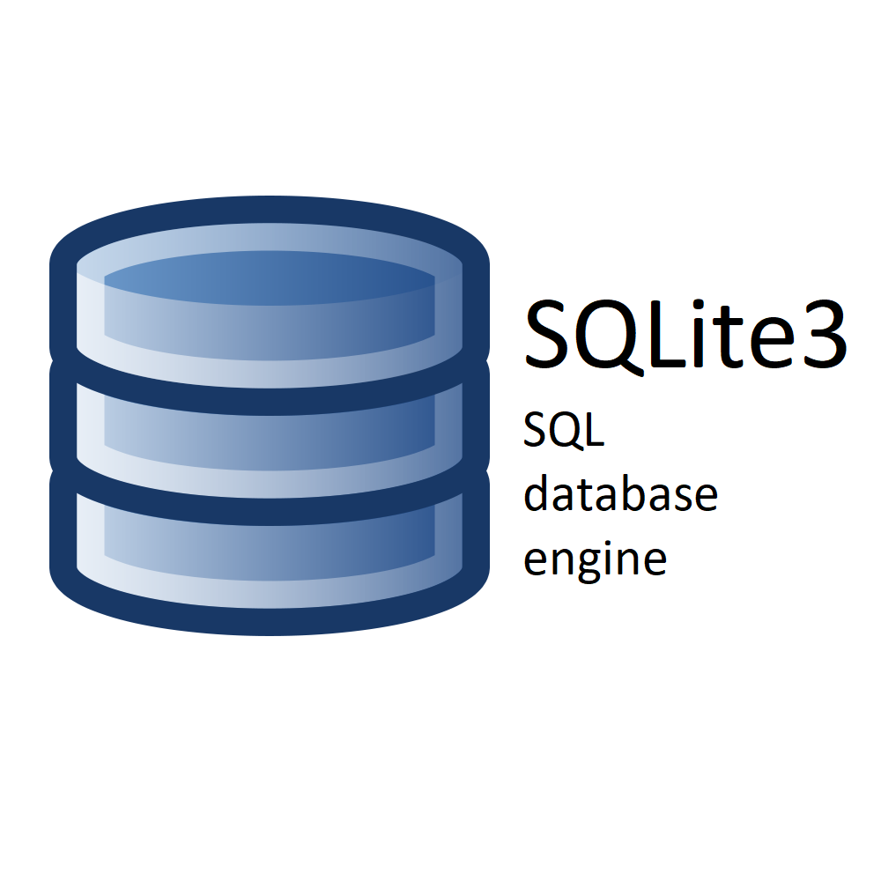
db.sqlite3
Файл Базы Данных
Удобно открывать и просматривать с помощью sqlitestudio-2.1.3

Slide 16

settings.py
Показывает, где находится основная директория проекта:
Секретный ключ проекта(нельзя никому показывать):
Режим разработчика включен, т.е. позволяет видеть ошибки:
Более подробно этот файл будем разбирать дальше

Slide 17
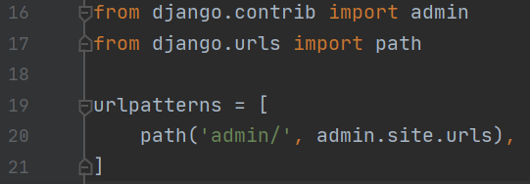
urls.py
Каждый раз, когда кто-то будет посещать Ваш сайт он будет попадать в urlpatterns(list with path(лист с путями)), а этот список будет решать, куда запрос пользователя будет перенаправляться

Slide 18
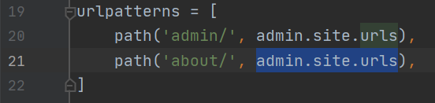
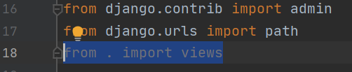
В urls.py добавим новый путь about. И дальше мы должны связать этот путь с каким-то python файлом (например, в котором мы сможем устанавливать какой-то текст на этой странице)
Для этого создадим новый файл views.py и напишем его импорт в urls.py

Slide 19
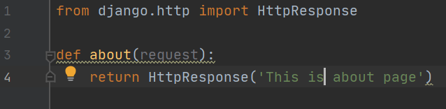
views.py
Создадим функцию about с параметром request (т.е. каждый раз, когда кто-то что-то делает на Вашем сайте, он отправляет request – запрос).
Функция представления принимает один аргумент request. Этот объект HttpRequestObject создается, когда страница загружается. Он содержит информацию о запросе, такую ​​как метод, который может принимать несколько значений, включая GET и POST
Для того, что вернуть Http ответ импортируем его из соответствующей библиотеки.
Вернём ответ в виде строки

Slide 20
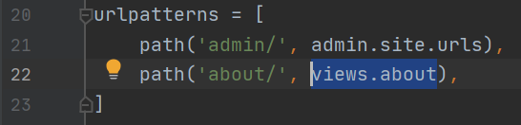
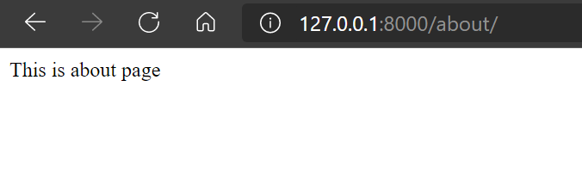
Перейдём в urls.py свяжем путь about с нашей функцией.
Перейдём в браузере на страницу 127.0.0.1:8000/about/

Slide 21
Задание №1 Cоздайте путь home/ и привяжите к нему функцию, которая выведет: “My home”

Slide 22

Домашнее задание
Создать PyCharm проект: Ваше Имя_2021
Создать новый Django проект: portfolio
Прочитать про html, посмотреть ознакомительные видео

